Slide 1

НАЦИОНАЛЬНЫЙ ПРОЕКТ
БЕЗОПАСНЫЕ И КАЧЕСТВЕННЫЕ АВТОМОБИЛЬНЫЕ ДОРОГИ

Slide 2
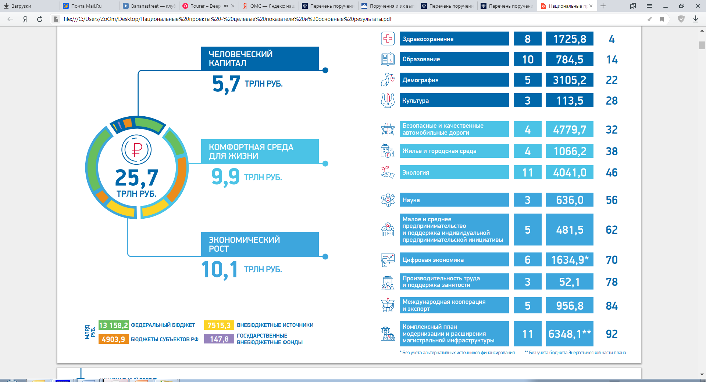



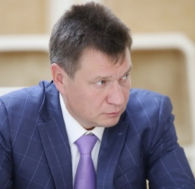
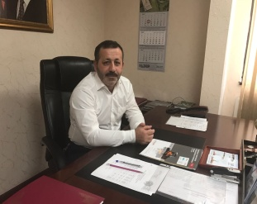
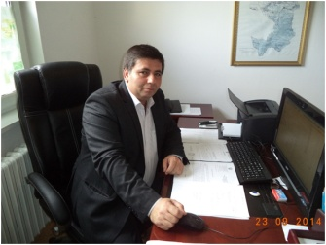

Национальный проект БЕЗОПАСНЫЕ И КАЧЕСТВЕННЫЕ
АВТОМОБИЛЬНЫЕ ДОРОГИ
Федеральные проекты в которых участвует Республики Ингушетия
БЮДЖЕТ НАЦИОНАЛЬНОГО ПРОЕКТА
306 952,6 тыс. руб.
ИСТОЧНИКИ ФБ – 236 000,0 тыс. руб.
РБ – 70 952,6 тыс. руб.
Дорожная сеть.
306 952,6
2. Общесистемные меры развития дорожного хозяйства
3. Безопасность дорожного движения
306 952,6
тыс. руб.
КУРАТОР
Заместитель Председателя Правительства РИ
РУКОВОДИТЕЛЬ
Начальник ГУ «Ингушавтодор»
Хаматханов Б. А.
АДМИНИСТРАТОР
Заместитель начальника ГУ «Ингушавтодор»
Даурбеков М. Т.

Slide 3
Национальный проект «Безопасные и качественные автомобильные дороги»
Федеральные проекты
Региональные проекты
Региональная и местная дорожная сеть
2. Общесистемные меры развития дорожного хозяйства
3. Безопасность дорожного движения
4. Автомобильные дороги необщего пользования минобороны России
Региональная и местная дорожная сеть
2. Общесистемные меры развития дорожного хозяйства
3. Безопасность дорожного движения

Slide 4
Финансовое обеспечение проекта «Безопасные и качественные автомобильные дороги» на 2019 год
Наименование регионального проекта | Всего (тыс. руб.) | ФБ (тыс. руб.) | РБ (тыс. руб.) | Примечание
Региональная и местная дорожная сеть -общесистемные меры развития дорожного хозяйства | 306 952,6 | 236 000,0 | 70 952,6
ИТОГО | 306 952,6 | 236 000,0 | 70 952,6

Slide 5

Национальный проект «Безопасные и качественные автомобильные дороги»
РЕСПУБЛИКА ИНГУШЕТИЯ
Целевые показатели и основные результаты
1. Доля протяженности автомобильных дорог субъекта Российской Федерации регионального и межмуниципального значения, соответствующая нормативным требованиям к их транспортно-эксплуатационному состоянию, (%)
1. Доля отечественного оборудования (товаров, работ, услуг) в общем объеме закупок (%)
Базовое значение - 66,7
Базовое значение - 100
2019
71,3
2019
2020
66,7
2020
100
2021
71,0
2021
100
2022
76,0
2022
100
2023
80,0
2023
100
2024
85,0
2024
100
2. Доля автомобильных дорог федерального, регионального и межмуниципального значения, обслуживающих движение в режиме перегрузки, (%)
Базовое значение 72,5
2019
0
2020
72,5
2021
73,7
2022
74,3
2023
75,5
2024
75,8

Slide 6
Национальный проект «Безопасные и качественные автомобильные дороги»
РЕСПУБЛИКА ИНГУШЕТИЯ
Целевые показатели и основные результаты
1. Доля контрактов жизненного цикла, предусматривающих выполнение работ по строительству, реконструкции, капитальному ремонту автомобильных дорог регионального и (муниципального) значения (%)
2. Доля обьектов на которых предусматривается использование новых и наилучших технологий, включенных в реестр
Базовое значение - 0
Базовое значение - 0
2019
0
2019
2020
0
2020
0
2021
7
2021
10
2022
15
2022
20
2023
20
2023
30
2024
25
2024
40

Slide 7
Национальный проект «Безопасные и качественные автомобильные дороги»
РЕСПУБЛИКА ИНГУШЕТИЯ
Целевые показатели и основные результаты
1. Количество погибших в дорожно-транспортных происшествиях , человек на 100 тыс населения
2. Количество погибших в дорожно-транспортных происшествиях , человек на 10 тыс транспортных средств
Базовое значение - 17,0
Базовое значение - 5,01
2019
15,5
2019
5,01
2020
14,4
2020
6,31
2021
13,61
2021
5,96
2022
12,62
2022
5,53
2023
11,83
2023
5,19
2024
11,04
2024
4,84

Slide 8


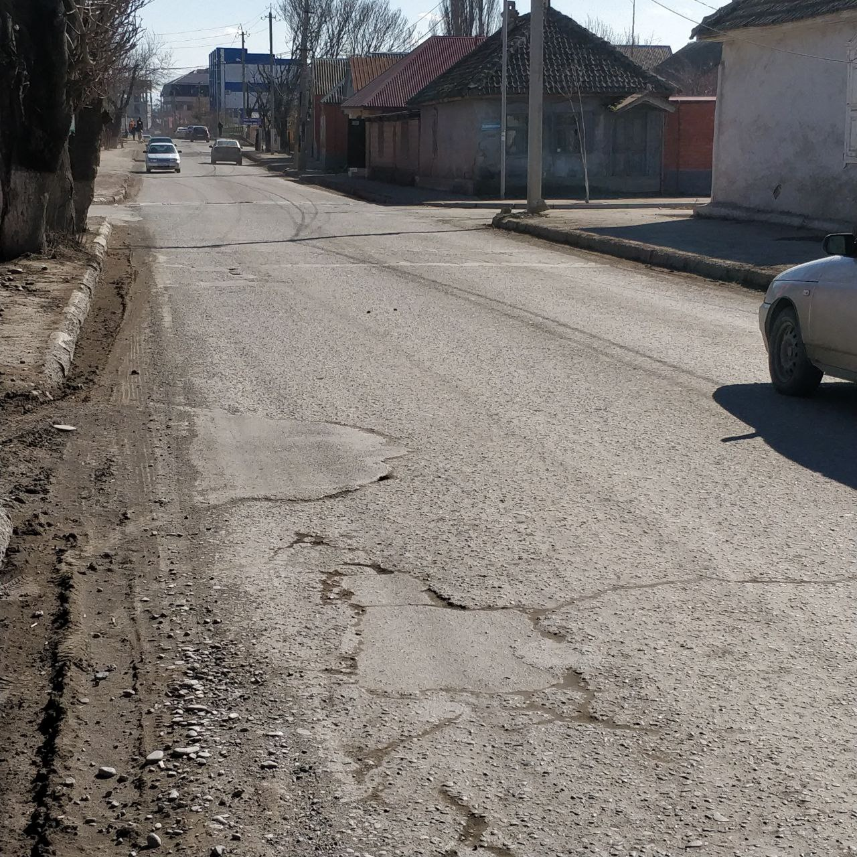
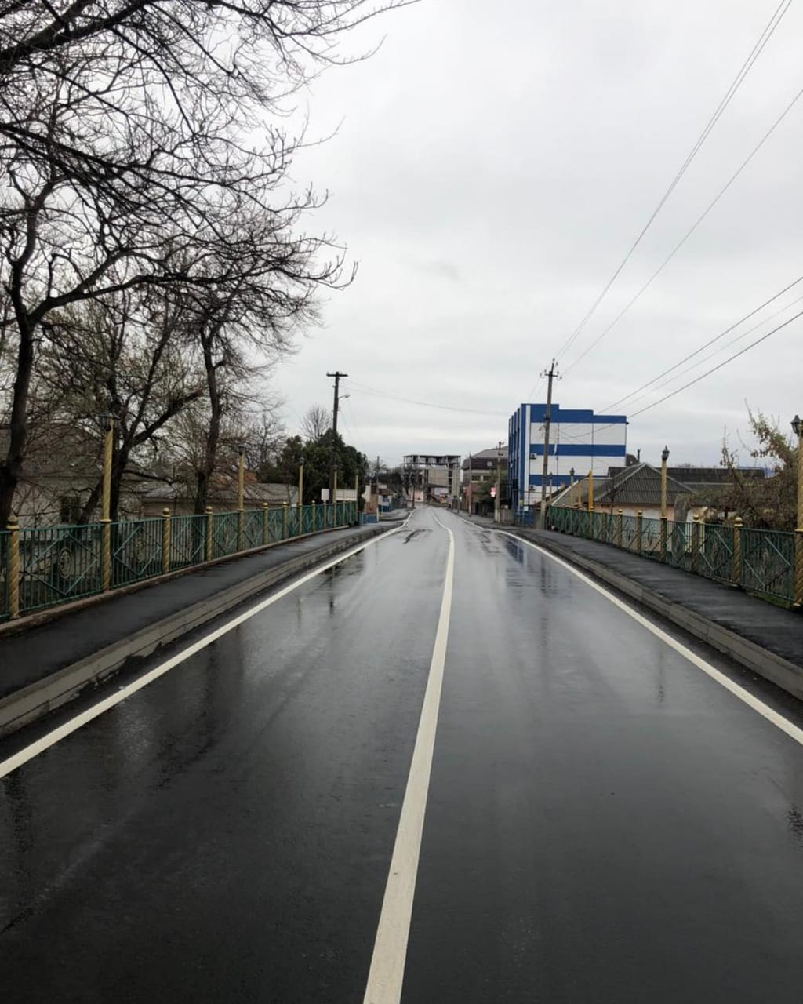
Капитальный ремонт а/д «Подъезд к ж/д ст. Слепцовская от тр.
«Кавказ» (2 очередь) 3,5 км

Slide 9
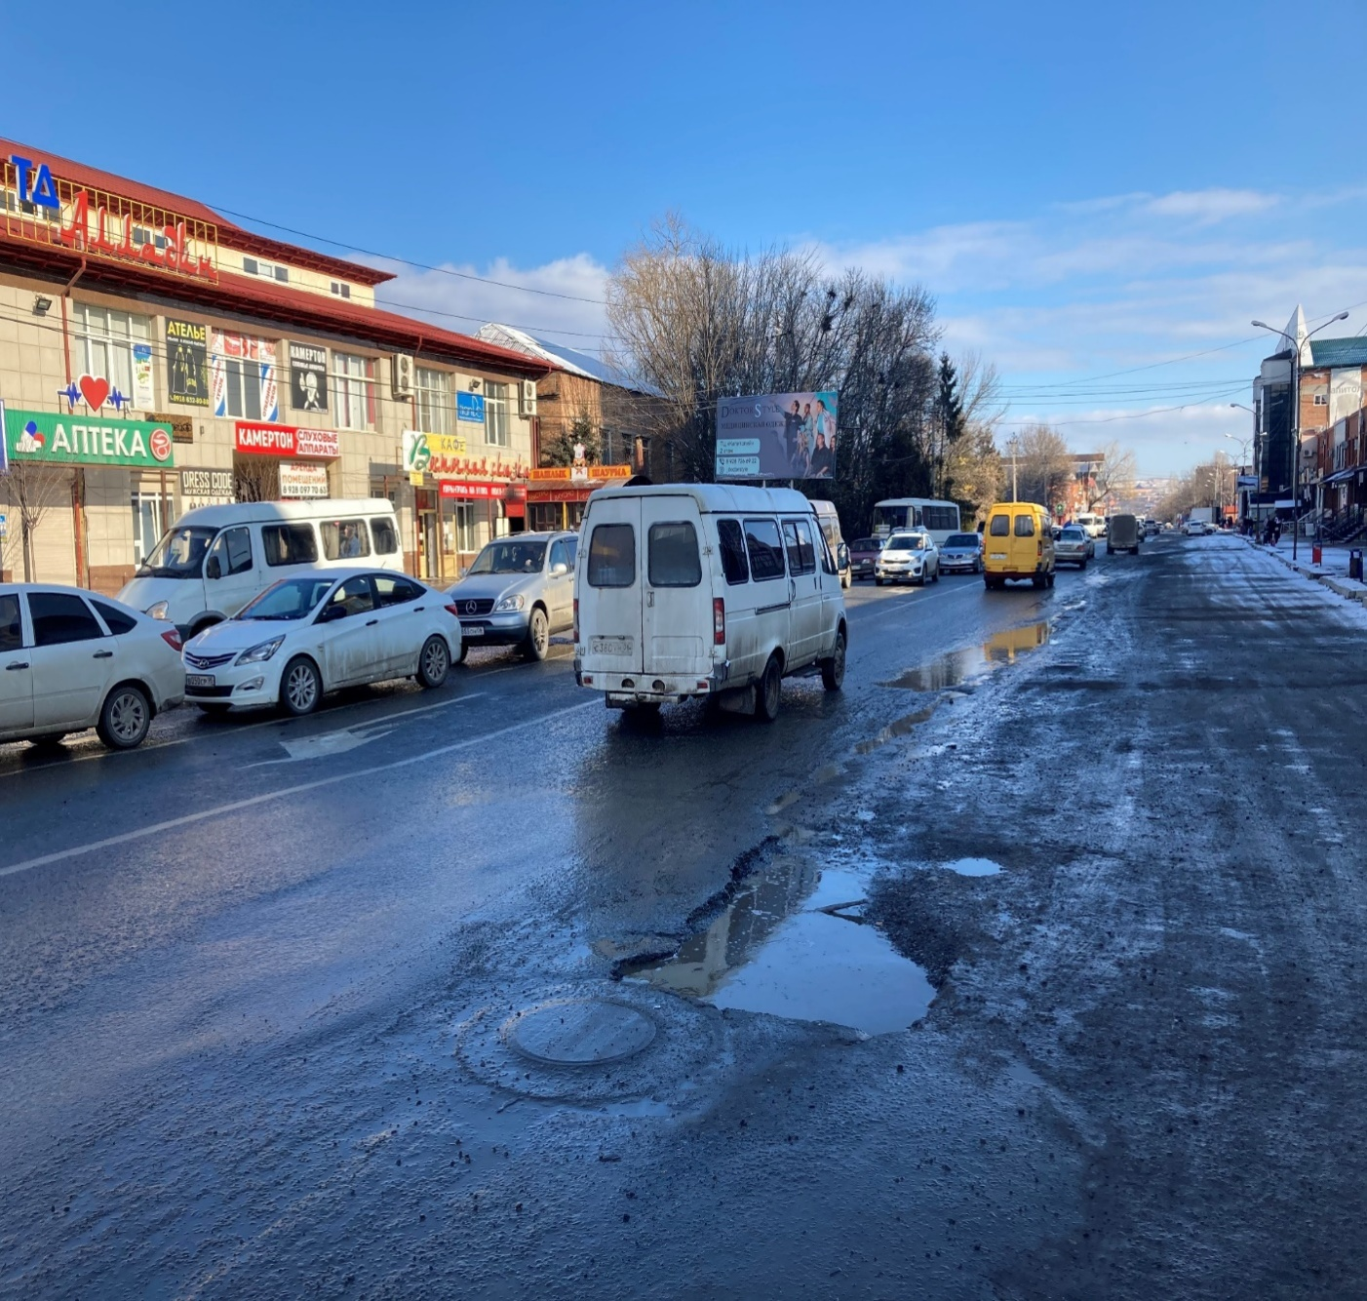
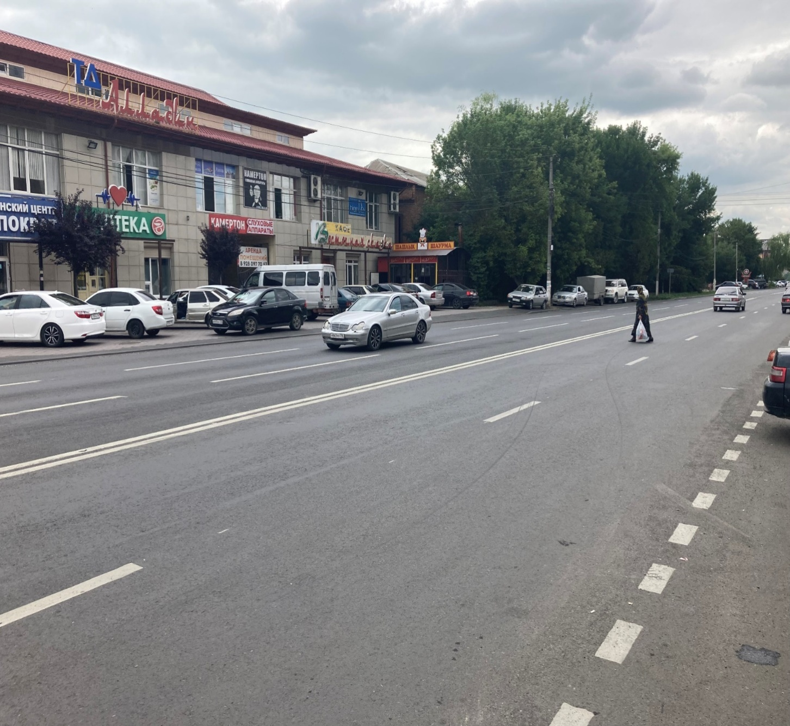
Реконструкция автодороги «Подъезд к г.Назрань от тр. «Кавказ» (ул.Муталиева)» 4,1 км

Slide 10
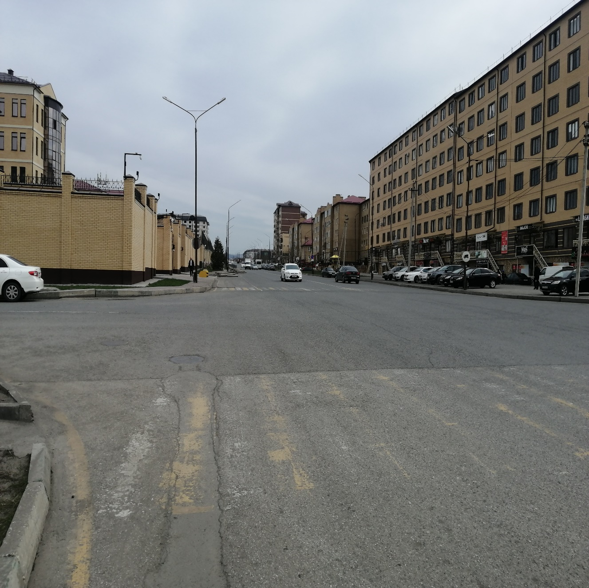
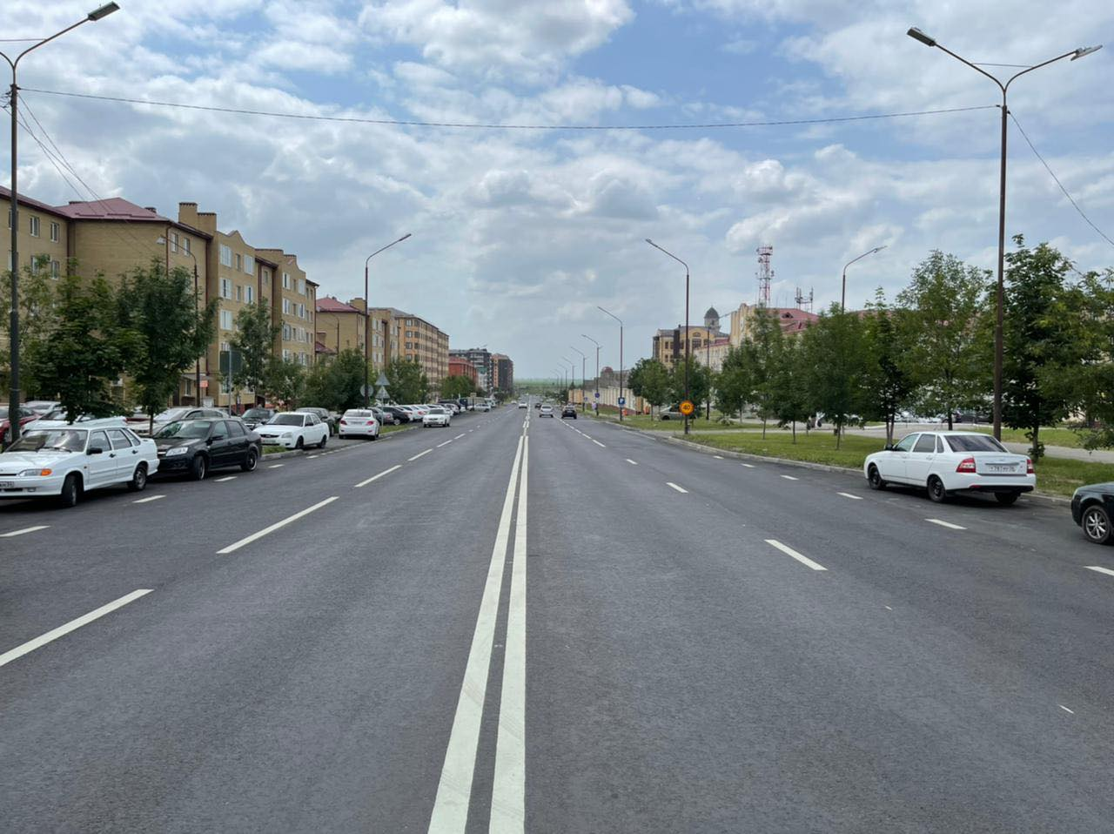
Ремонт проезжей части автодороги по ул. Кулиева г.Магас 0,8 км

